Slide 1
第二章 Java语言基础
武汉大学计算机学院计算机应用系

Slide 2
本章学习要点
  Java基本的数据类型和表示方法
  数值类型的运算
  逻辑运算和比较
  条件执行语句,包括三种条件语句和switch语句
  循环控制语句，包括for、while、do while循环及相应的辅助语句
  字符串类String和BufferString
  数组的声明及使用

Slide 3
本章介绍Java的基本编程知识，例如：变量和数据类型，运算符，表达式，控制流程，以及其他的特点。
Java语言抛弃了C、C++中不合理的内容，主要有如下几点：
(1) 全局变量：Java程序中，不能在类之外定义全局变量，只能通过在一个类中定义公用、静态的变量来实现一个类中的全局变量。
(2) goto语句：Java不支持goto语句，而是通过异常处理语句try、 catch、final等来处理遇到错误时跳转的情况。
(3) 指针：Java语言不支持指针的操作，但通过引用等特性实现了指针的功能及灵活性。
(4) 内存管理：Java语言系统则能创建并动态维护数据结构所需的内存，并自动完成内存垃圾的收集工作。

Slide 4
2.1 变量和数据类型

Slide 5
变量是用标识符命名的数据项，是程序运行过程中其值可以改变的量。
在程序中使用的每一个变量必须提供一个名字。
Java是强类型语言，这就意味着每一个变量都必须有一个数据类型。为了描述一个变量的类型和名字，必须用如下方式编写变量声明：
类型 变量名；
使用变量之前必须先声明变量。
声明变量包括两项内容：变量名和变量的类型。通过变量名可使用变量包含的数据。变量的类型决定了它可以容纳什么类型的数值以及可以对它进行什么样的操作。
变量声明的位置，决定了该变量的作用域。

Slide 6
2.1.1 变量的名字
变量名应满足下面的要求：
必须是一个合法的标识符。
不能是一个关键字或者保留字（如true、false或者null）。
在同一个作用域中必须是唯一的。
Java语言规定标识符由字母、下划线（_）、美元符（$）和数字组成，且第一个字符不能是数字。其中，字母包括：大、小写字母、汉字等。
一般约定：变量名是以小写字母开头。如果变量名包含了多个单词，则在每个单词的第一个字母大写，如：isVisible。下划线“_”可以用在常数中用它分离单词，因为常数名都是用大写字母，用下划线可以更清晰。

Slide 7
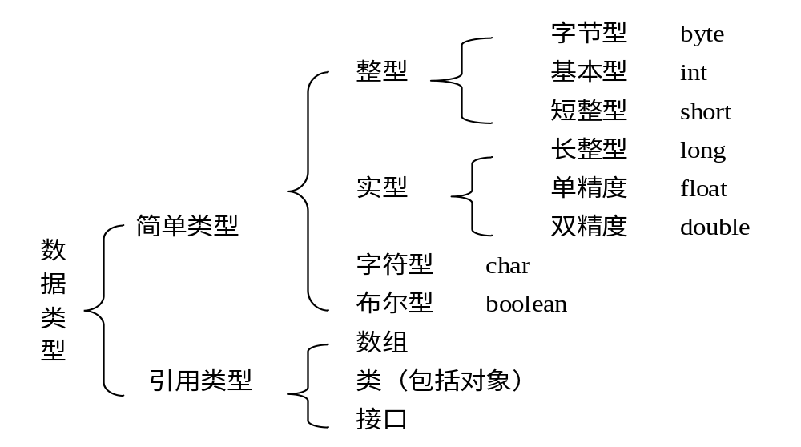
2.1.2 变量的类型
Java 语言规范提供了两种数据类型：简单类型和引用类型。引用类型可使用一个引用变量得到它的值或者得到由它所表示的值的集合，一个简单变量名是取该变量的真实值。

Slide 8
2.2 运算符

Slide 9
只有一个运算对象的运算符称为一元运算符。一元运算符支持前缀和后缀运算符。前缀运算符是指运算符出现在它的运算对象之前，例如：
operator op //前缀运算符
后缀运算符是指运算对象出现在运算符之前，例如：
op operator //后缀运算符
需要两个运算对象的运算符号称为二元运算符。比如赋值号（=）就是一个二元运算符。所有的二元运算符使用中缀运算符，即运算符出现在两个运算对象的中间：
op1 operator op2 //中缀运算符
三元运算符需要三个运算对象。Java语言有一个三元运算符“？：”，它是一个简要的if-else语句。三元运算符也是使用中缀运算符，例如： op1 ? op2 : op3 //中缀运算符

Slide 10
2.2 运算符
运算符分成以下几类：
算术运算符
这些运算符为+(加)、-（减）、*（乘）、/（除）以及%(取模)。其中求模运算op1 % op2为 op1 除以op2的余数
关系和条件运算符
关系运算符用于比较两个值并决定它们的关系，然后给出相应的取值。
移位和逻辑运算符
赋值运算符
其他的运算符

Slide 11
2.2.1 算术运算符
结果的数据类型 运算数据类型
long 任何一个运算对象都不是float或者doule 型，而且至少有一个运算对象为long
int 任何一个运算对象都不是float或者doule型，且不能为long型
double 至少有一个运算对象为double型
float 至少有一个运算对象为float型，但不能是double型

Slide 12
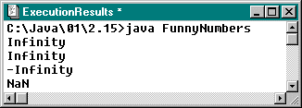
2.2.1 算术运算符
本例得程序显示一些特殊有趣的数据的运算，如exp(4000.0)是一个非常大的数，有可能大于一个double类型所能够容纳得下的数；10.0/0.0是一个非法的运算，现在看看Java如何处理？
例2.3
无穷大
无定义
图2.2 程序FunnyNumbers的执行结果

Slide 13
一元运算符
运算符 | 用法 | 描述
+ | +op | 如果op是一个byte、short或者char型，op变成int型
- | -op | 取op的相反数

Slide 14
2.2.2 关系与逻辑运算符
关系运算符
运算符 | 用法 | 返回true的情况
> | op1 > op2 | op1大于op2
>= | op1 >= op2 | op1大于等于op2
< | op1 < op2 | op1小于op2
<= | op1 <= op2 | op1小于等于op2
== | op1 == op2 | op1等于op2
!= | op1 != op2 | op1不等于op2

Slide 15
Java流程控制语句
四种条件运算符
运算符 | 用法 | 返回true的情况
&& | op1 && op2 | op1和op2都是true
|| | op1 || op2 | op1或者op2是true
! | ! op | op为false
^ | op1 ^ op2 | op1和op2逻辑值不相同
&& 和 || || 称为“短路”运算符

Slide 16
2.2.3 位运算符
移位和逻辑运算符
运算符 | 用法 | 操作
>> | op1 >> op2 | 将op1右移op2个位
<< | op1 << op2 | 将op1左移op2个位
>>> | op1 >>> op2 | 将op1右移op2个位（无符号的）
& | op1 & op2 | 按位与
| | op1 | op2 | 按位或
^ | op1 ^ op2 | 按位异或
~ | ~op2 | 按位求补

Slide 17
2.2.4 赋值运算符
复合赋值运算符
运算符 | 用法 | 等价形式
+= | op1 += op2 | op1 = op1 + op2
-= | op1 -= op2 | op1 = op1 - op2
*= | op1 *= op2 | op1 = op1 * op2
/= | op1 /= op2 | op1 = op1 / op2
%= | op1 %= op2 | op1 = op1 % op2
&= | op1 &= op2 | op1 = op1 & op2
|= | op1 |= op2 | op1 = op1 | op2
^= | op1 ^= op2 | op1 = op1 ^ op2
<<= | op1 <<= op2 | op1 = op1 << op2
>>= | op1 >>= op2 | op1 = op1 >> op2
>>>= | op1 >>>= op2 | op1 = op1 >>> op2

Slide 18
2.2.5 其他的运算符
运算符 | 描述
? : | 作用相当于if-else语句
[] | 用于声明数组，创建数组以及访问数组元素
. | 访问对象的成员变量和方法
( params ) | 以逗号分开的参数系列
( type ) | 将某一个值转换为type类型
new | 创建一个新的对象或者新数组
instanceof | 决定第一个运算对象是否为第二个运算对象的一个实例

Slide 19
2.3 表达式与语句

Slide 20
2.3 表达式与语句
各种运算符的优先级
后缀运算符 | [] . (params) expr++ expr--
单元运算符 | ++expr --expr +expr -expr ~ !
创建运算符 | New (type)expr
乘除运算符 | * / %
加减运算符 | + -
移位运算符 | << >> >>>
关系运算符 | < > <= >= instanceof
相等与不等 | == !=

Slide 21
2.3 表达式与语句
各种运算符的优先级 （续）
位运算符 | &
位运算符 | ^
位运算符 | |
逻辑运算符 | &&
逻辑运算符 | ||
条件运算符 | ? :
赋值运算符 | = += -= *= /= %= &= ^= |= <<= >>= >>>=

Slide 22
2.3.2 语句
语句是一个执行程序的基本单元，它类似于自然语言的句子。
Java语言的语句可分为以下几类：
  · 表达式语句
  · 复合语句
  · 控制语句
  · 包语句和引入语句
其中，表达式语句是用分号“;”终止表达式的语句，包括：
  · 赋值表达式语句
  · ++、--语句
  · 方法调用语句
  · 对象创建语句
  · 变量的声明语句

Slide 23
2.4 控 制 语 句

Slide 24
2.4 控 制 语 句
控制语句用于改变程序执行的顺序。程序利用控制语句有条件地执行语句、循环地执行语句或者跳转到程序中的其他部分执行语句。
当编写程序的时候，如果没有使用控制语句，计算机将顺序执行所有的语句。如果要改变程序的流程，可以在程序中使用控制语句来有条件地选择执行语句或重复执行某个语句块。
Java的控制语句有：
· if-else语句 · for语句
· switch语句 · 跳转语句
· while和do-while语句 · 异常处理语句

Slide 25
2.4.1 if语句
布尔表达式 boolean-expression 是任意一个返回布尔数据类型的表达式，而且必须是.
每个单一语句后面都要有分号。为了增强程序的可读性，应将if或else后的语句用{ }括起来。
else子句是任选的，不能单独作为语句使用，它必须和if语句配对使用，并且总是与离它最近的if配对。
例2.5 （IfElseExample ）
  if (boolean-expression1) {
  statements1;
  }
  else if(boolean-expression2)
  {
  statements2;
  } else {
  …
  statementsN;
  }

Slide 26
2.4.2 switch语句
  switch (expression) {
  case value1 : {
  statements1;
  break;
  }
  ….
  case valueN : {
  statementsN;
  break;
  }
  [default : {
  defaultStatements;
  }]
  }
表达式expression的返回值类型必须是这几种类型之一：int、byte、char、short。
case子句中的值valueI必须是常量，而且所有case子句中的值应是不同的。
default子句是任选的。
break语句用来在执行完一个case分支后，使程序跳出switch语句，即终止switch语句的执行。如果某个case分支后没有break语句，程序将不再做比较而执行下一个分支。
switch语句的功能可以用if-else语句来实现，但某些情况下，使用switch语句更简炼。 例2.6

Slide 27
2.4.3 while和do-while语句
循环语句 while（当型循环）
  [initialization] //初始化条件
  while (termination) { //循环条件
  body; //循环体
  [iteration;] //迭代，变更循环条件
  }
当表达式termination为true时，执行{ }中的语句，否则终止循环。
例2.7

Slide 28
2.4.3 while和do-while语句
do-while循环语句 （直到型循环）
  [initialization] //初始化条件
  do {
  body; //循环体
  [iteration;] //迭代，变更循环条件
  } while (termination) ; //循环条件
首先执行一遍{ }中的语句，当表达式termination为true时，继续执行{ }中的语句，否则终止循环。
例2.8

Slide 29
2.4.4 for语句
for循环语句
  for (initialization; termination; iteration)
  {
  body; //循环体
  }
其中：
initialization:初始化条件;
termination :循环条件
iteration : 迭代，变更循环条件
  初始化、终止以及迭代部分都可以为空语句(但分号不能省)，三者均为空的时候，相当于一个无限循环。
  在初始化部分和迭代部分可以使用逗号语句，来进行多个操作。逗号语句是用逗号分隔的语句序列。

Slide 30
2.4.5 跳转语句
Java语言有3种跳转语句：
· break语句
· continue语句
· return语句

Slide 31
2.4.5 跳转语句
break语句
  其功能是从该语句所在的switch分支或循环中跳转出来，执行其后继语句。例2.6
  在Java中，可以为每个代码块加一个标号，一个代码块通常是用大括号{ }括起来的一段代码。加标号的格式为：
  BlockLabel: {
  codeBlock;
  }
  例2.9
  break语句的第二种使用情况就是跳出它所指定的块，并从紧跟该块后的第一条语句处执行。
  break BlockLabel； 例2.11

Slide 32
2.4.5 跳转语句
    a:{ //标记代码块a
    ……
    b:{ //标记代码块b
    ……
    c:{ //标记代码块c
    ……
    break b;
    …… //这段语句将不执行
    } //代码块c结束
    …… //这段语句也不执行
    } //代码块b结束
    …… //从这段语句开始执行
    } //代码块a结束

Slide 33
2.4.5 跳转语句
continue语句
  continue语句用来结束本次循环，跳过循环体中下面尚未执行的语句，接着进行终止条件的判断，以决定是否继续循环。对于for语句，在进行终止条件的判断前，还要先执行迭代语句。它的格式为：
  continue；
  例2.10
  也可以用continue跳转到括号指明的外层循环中，这时的格式为
  continue outerLable; 例2.11

Slide 34
2.4.5 跳转语句
return语句
  return语句从当前方法中退出，返回到调用该方法的语句处，并从紧跟该语句的下一条语句继续程序的执行。返回语句有两种格式：
  return expression; //当方法需要返回某种类型数据时
  return; //当方法的返回类型为void时
  单独一条return语句放在方法中间时，会产生“不可到达”编译错误,因为其后的语句将不会执行到。若真需要退出方法，可以通过将return语句嵌入某些语句（如if-else）来使程序在未执行完方法中所有语句时退出。

Slide 35
2.4.5 跳转语句
异常处理语句：try-catch-finally, throw
  在进行程序设计时，错误的产生是不可避免得。如何处理错误？把错误交给谁去处理？程序又该如何从错误中恢复？这是任何程序设计语言都必须面对和解决的问题。Java语言中是通过异常（Exception）来处理错误的。
  我们将在第7章中详细介绍异常及其处理。

Slide 36
2.5 数 组

Slide 37
2.5 数 组
在Java语言中，数组是一种最简单的复合数据类型（引用数据类型）。
  数组是有序数据的集合，数组中的每个元素具有相同的数据类型，
  可以声明任何类型的数组──原始类型或类类型,
  可以象创建对象一样，使用关键字new 创建一个数组。
  可以用一个统一的数组名和下标来唯一地确定数组中的元素，所有数组的下标都从0开始。

Slide 38
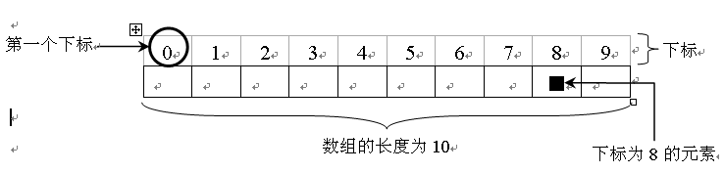
2.5 数 组
数组的长度在数组创建的时候就已经确定。一旦创建以后，数组就有了固定长度的结构，如图所示。下标下标为8的元素数组的长度为10第一个下标
数组元素就是数组中的一个成员，可以通过数组中的位置来访问它。在Java中，数组的下标是从0开始的。如果需要在一个结构中存储不同类型的数据，或者需要一个长度可以动态改变的结构，可以考虑使用Vector类型而不使用数组。

Slide 39
2.5.1 创建和使用数组
1. 声明一个数组
int[] anArray; //声明一个整型数组除了java.lang之外，其余类包都不是java语言所必须的。
2. 创建一个数组
可使用Java的new运算符来创建一个数组
anArray = new int[10];
3. 数组初始化程序
boolean[] answers = { true, false, true, true, false };
4. 访问数组元素
anArray[i] = i;
5. 确定数组的大小
arrayname.length

Slide 40
2.5.2 对象数组
由同类型的对象为数组元素组成的数组称为对象数组。数组可用于保存引用类型的多个对象。
例2.13 编写一个程序创建一个包含3个String对象的数组，并且将这3个字符串以小写字母的形式打印出来。

Slide 41
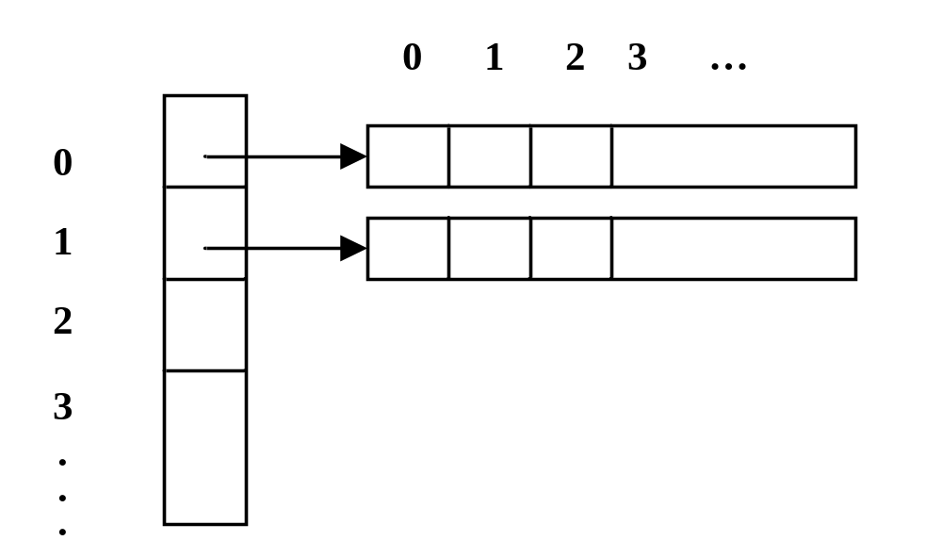
2.5.3 多维数组
Java的二维数组实质上是一维数组的数组，如图所示。这个二维数组可用arrayOfInts.length代表其长度，该长度为一维数组的个数。arrayOfInts[i].length表示第i行子数组的长度。
图2.5 二维数组结构示意图 例2.14
某个一维数组的长度（可各不相同）
二维数组的长度

Slide 42
2.6 小 结
Java是一种简单的语言。语言简洁，规模小。在Java的基本语句中取消了其他语言中十分繁琐和难以理解的内容，如C++的指针、运算符重载等。
Java的基本类型同许多语言一致，基本语句在外观上同许多流行的语言非常相像，多少让我们感到有点熟悉和亲切，易于学习。

Slide 43
习 题
1. Java有哪些基本数据类型？描述其分类情况，编写一个简单的程序，各声明一个变量，初始化并输出其值。
2. 比较break与continue语句的区别。
3. 编写一个程序，把变量n的初始值设置为1678，然后利用除法运算和取余运算把变量的每位数字都提出来并打印，输出结果为：n ＝ 1，6，7，8
4. 编写Java程序，接受用户输入的1~12之间的整数，若不符合条件则重输入，利用switch语句输出对应月份的天数。
5. 编写Java程序计算一个整数之内的素数并输出。
6. Java数组的特点是什么？如何创建和使用对象数组？
7. 编写Java程序实现：输入一组整数存放在数组中，比较并输出其中的最大值和最小值；再将数组元素从小到大排序并输出。

Slide 44
结 束

